Slide 1

Режим дня
Пахомова Ксения
1 А

Slide 2
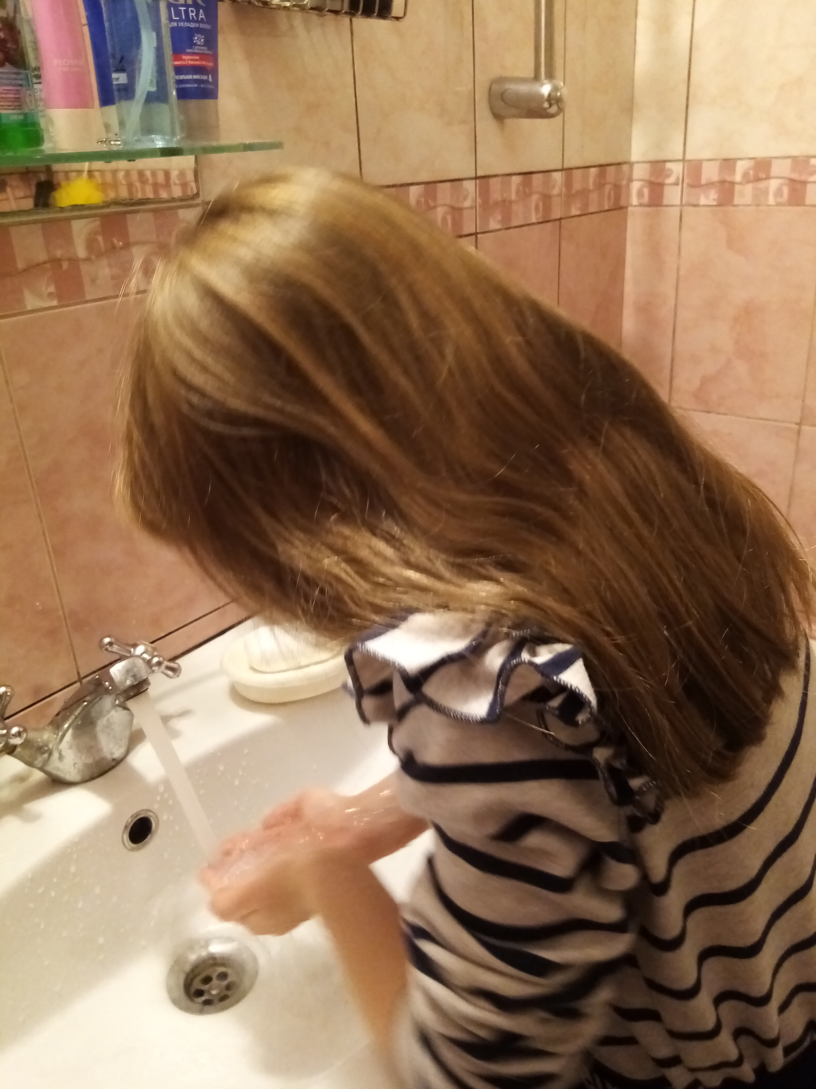
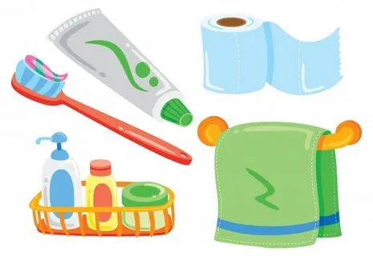
Утренний подъём, умывание 6.30-6.45
Утро ясное встречаем,
Щечки, носик умываем,
Чистим зубки, ручки моем,
Сон легко теперь прогоним.

Slide 3
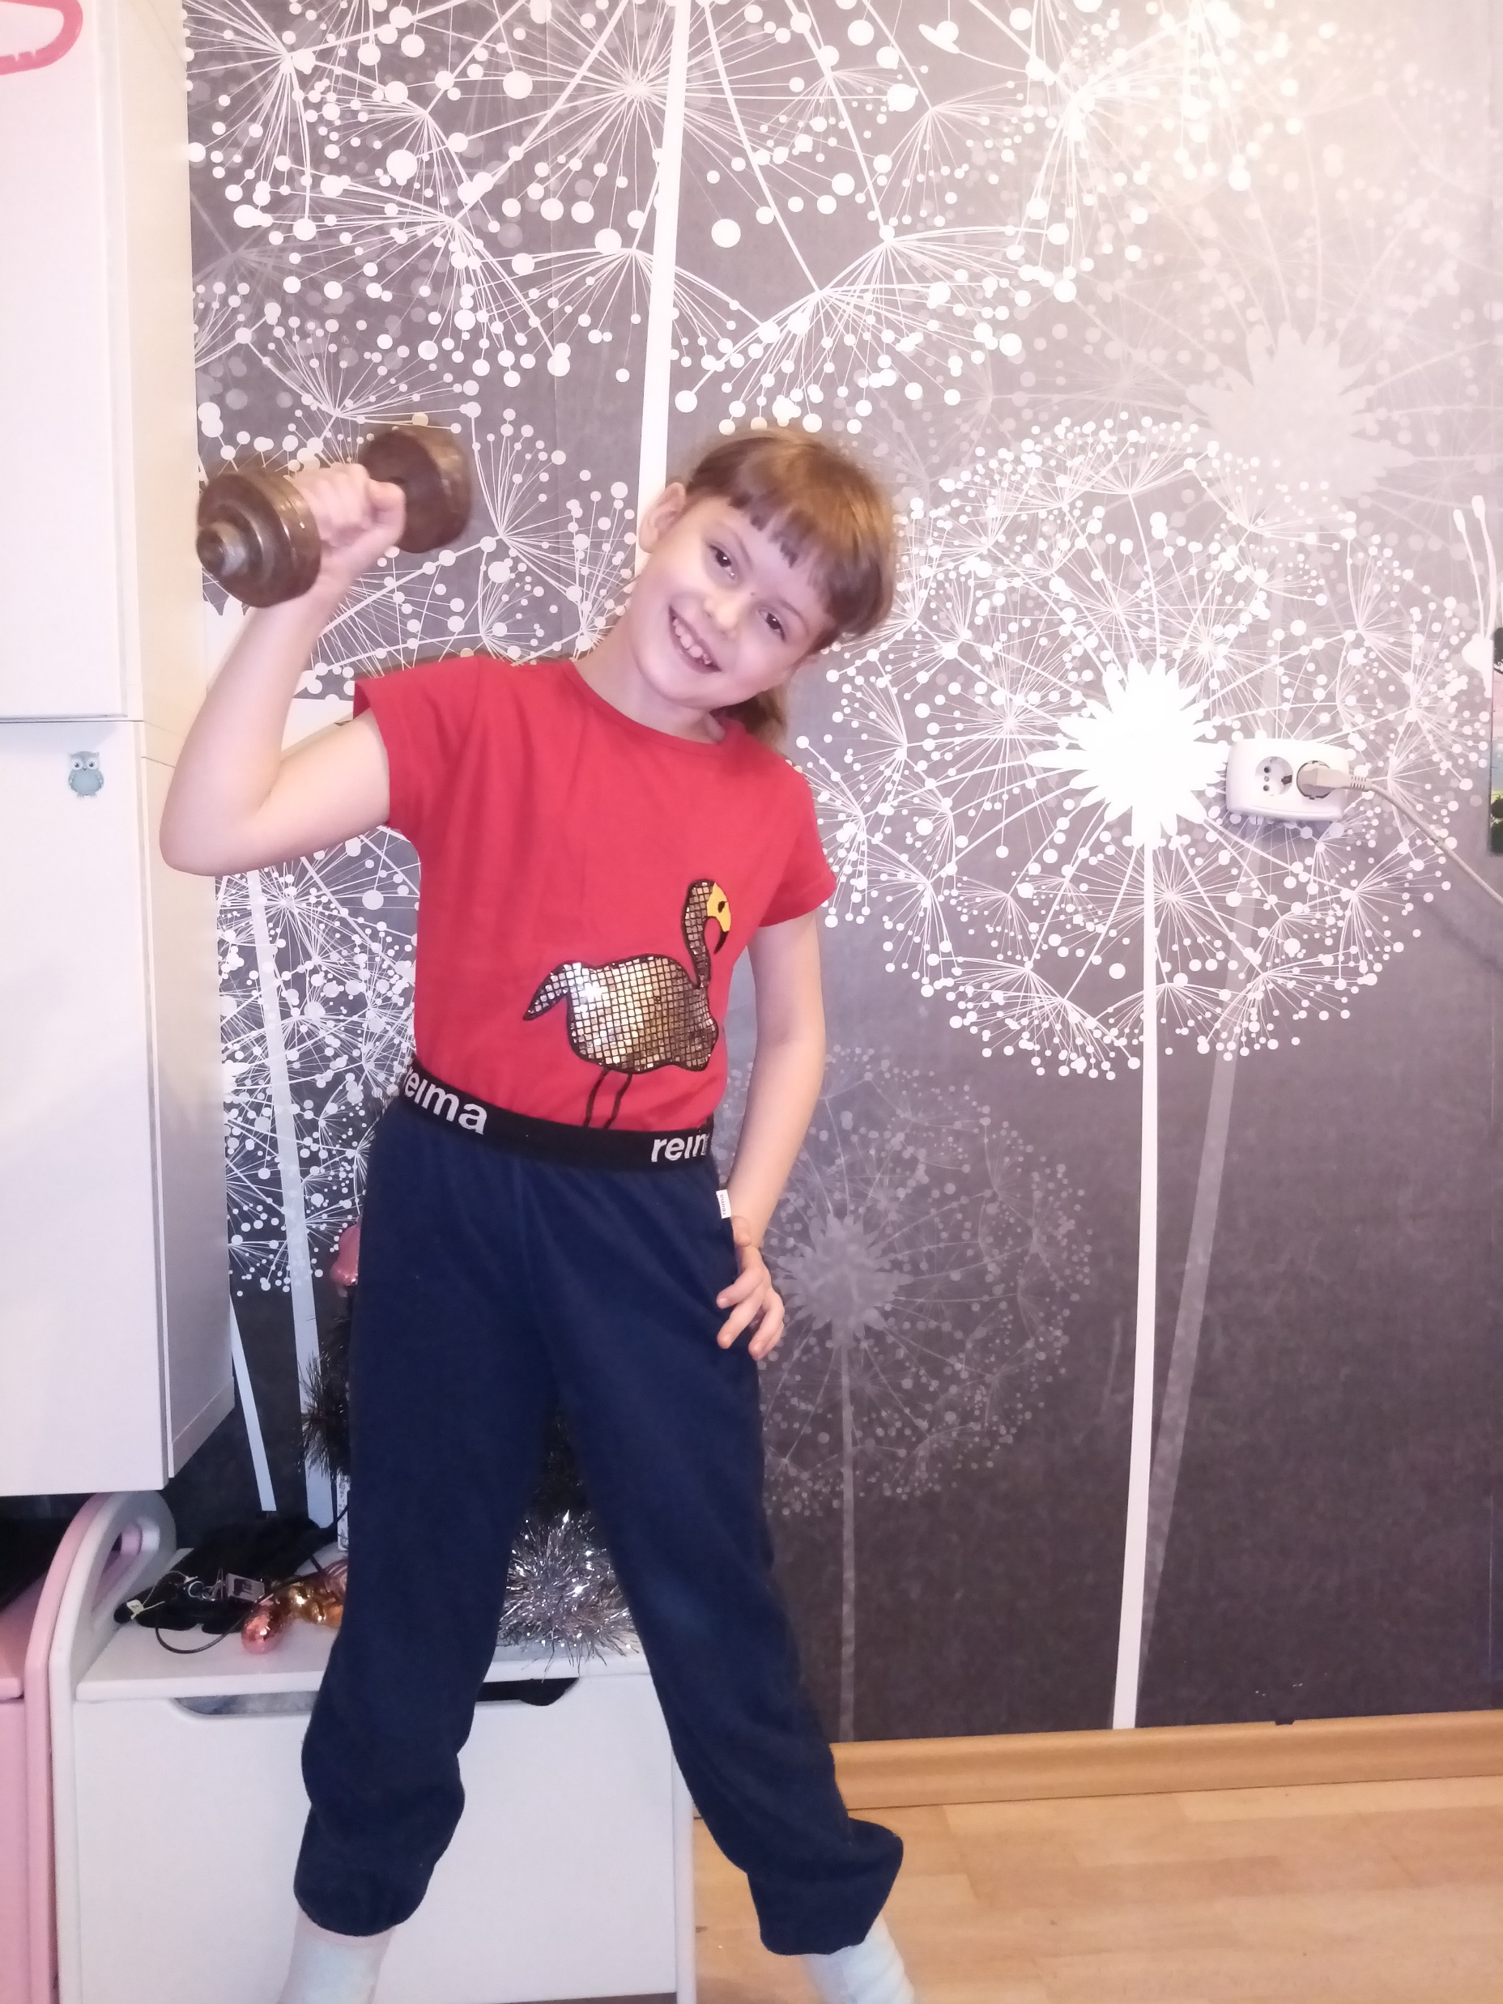
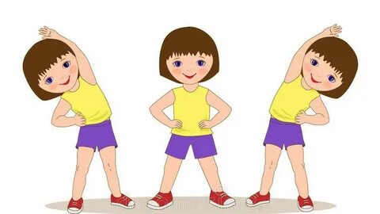
Утренняя зарядка
6.45-6.55
Для чего нужна зарядка? — Это вовсе не загадка — Чтобы силу развивать И весь день не уставать.

Slide 4

Занятия в школе, продлёнка 8.30-17.00
Школа – это светлый дом, С радостью учусь я в нём. Там мы учимся писать, Складывать и умножать. В школе многое узнаем: О своём любимом крае, О горах и океанах, О материках и странах; И куда впадают реки, И какими были греки, И какие есть моря, И как вертится Земля.

Slide 5
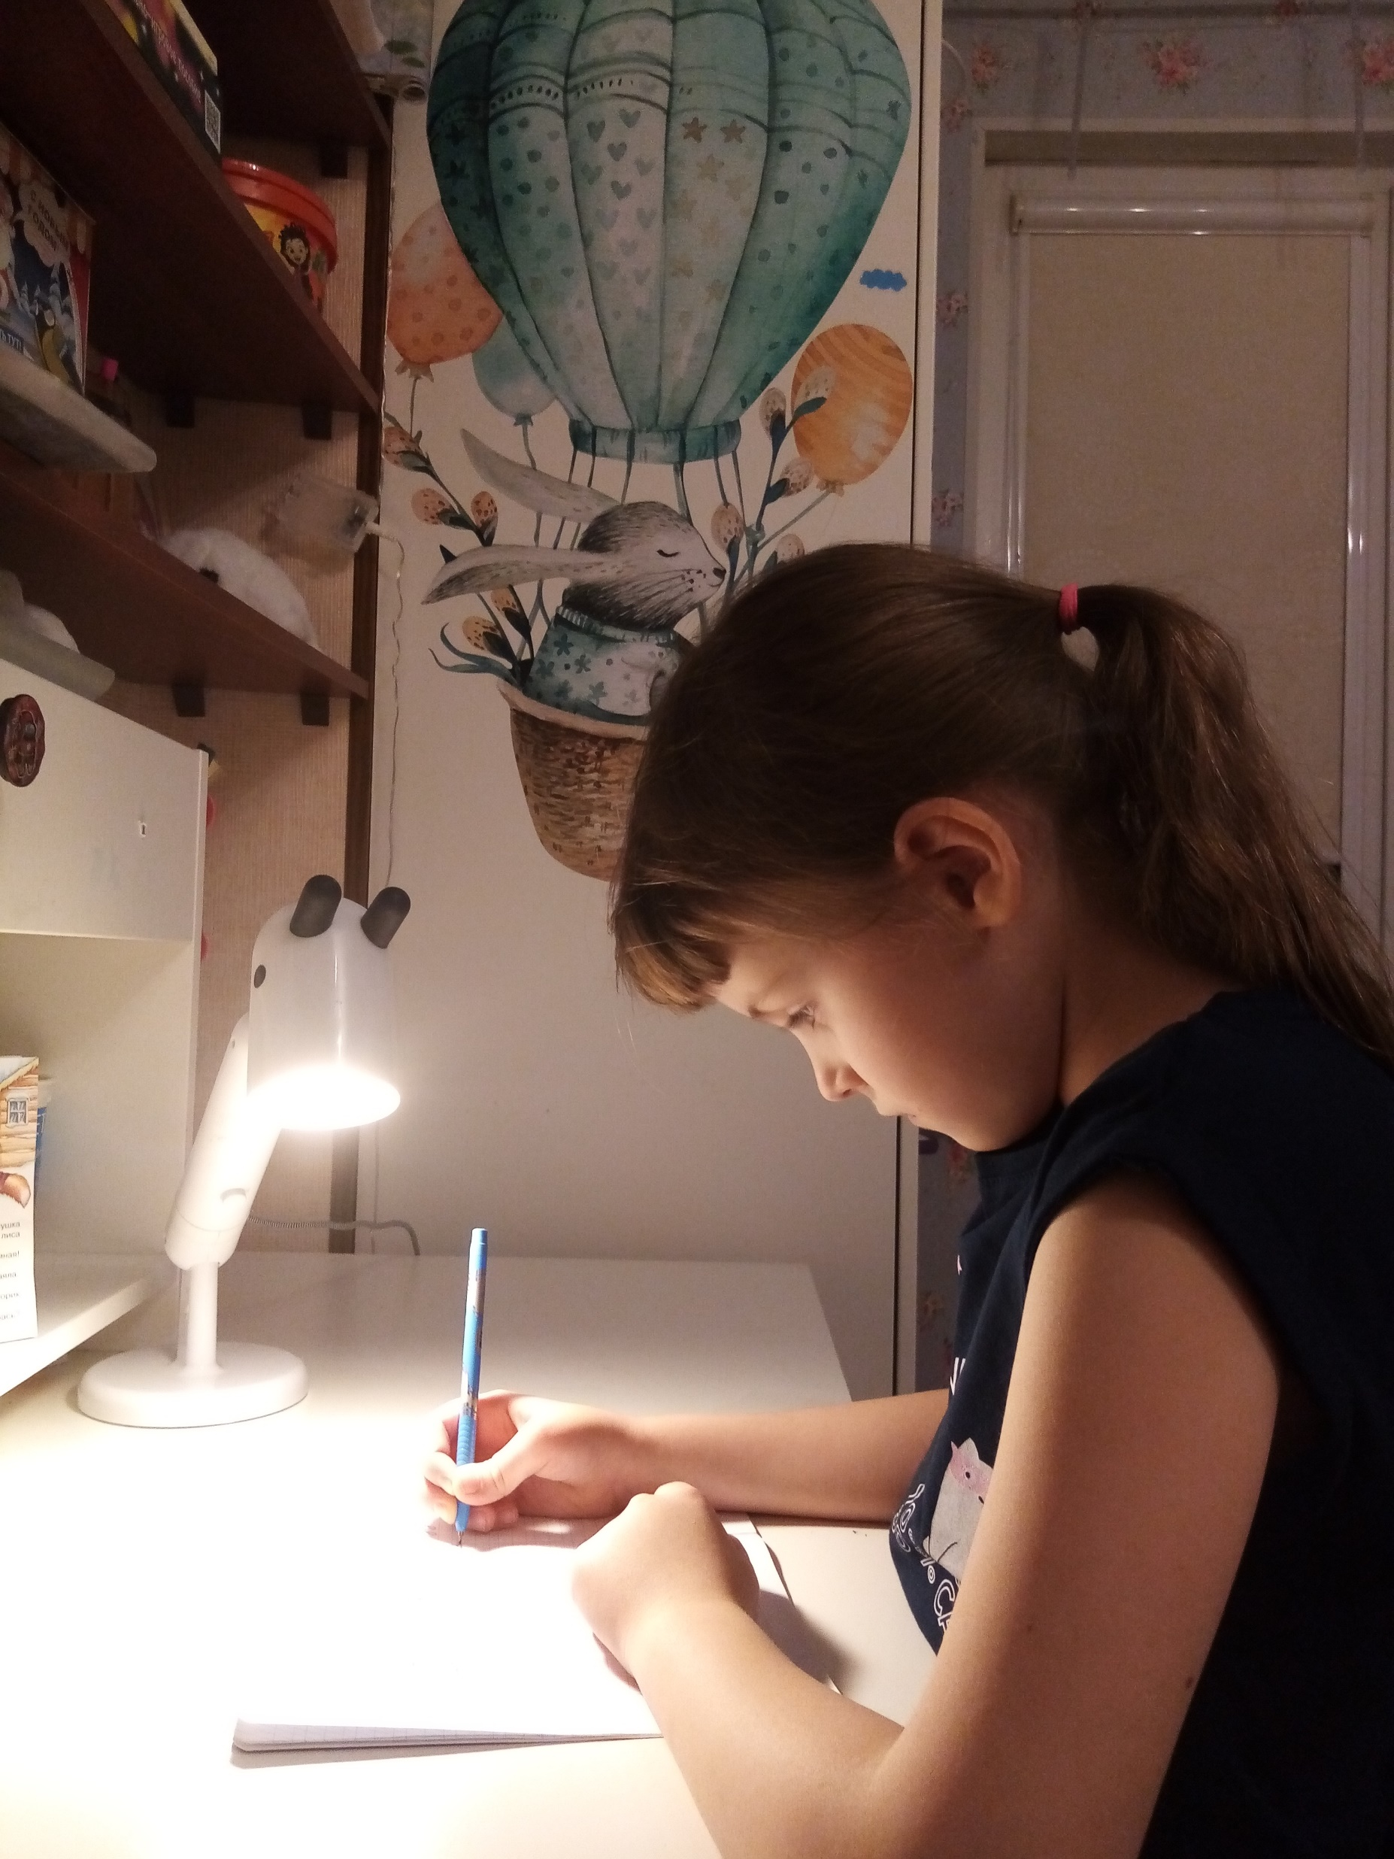

Подготовка к школе 18.30 – 19.00
С вечера портфель сложи
Тетради, учебники, карандаши.
Утром ещё раз проверь, -
Готов к занятиям теперь!

Slide 6
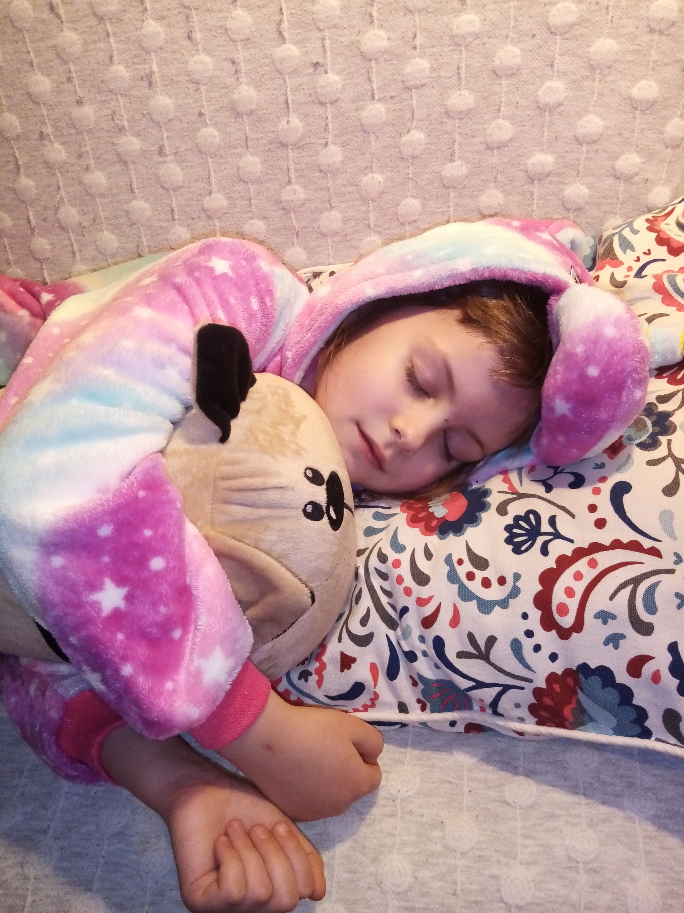

Подготовка ко сну
20.00-20.30
Сон 21.00-06.30

